Slide 1
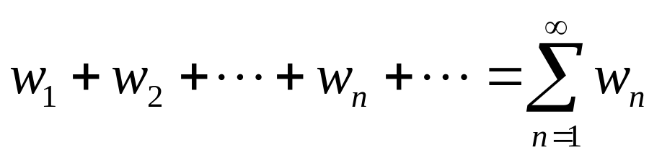
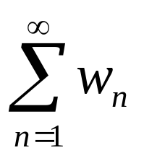
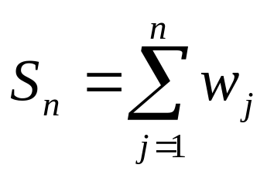
收敛序列与收敛级数
复数项级数
形如 的表达式被称为复数项级数，其中w_{n}是复数。
概念
收敛与发散
若 的前n项和 有极限,则称该级数收敛，且称此极限值为该无穷级数的和；否则称为发散。

Slide 2
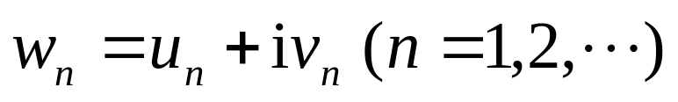
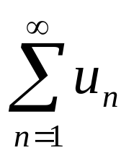
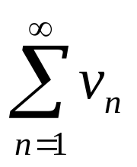
收敛的充分必要条件
设 ，则级数 收敛的充分必要条件是 和 都收敛，其中u_{n}和 v_{n}皆为实数。

Slide 3
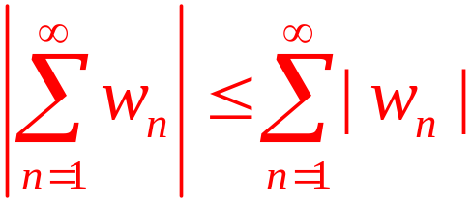
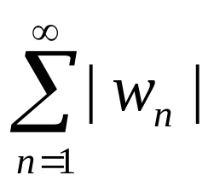
绝对收敛与条件收敛
称级数 是绝对收敛的，如果 是收敛的.
称级数 是条件收敛的，如果 是发散的，而 是收敛的。

Slide 4







Slide 5
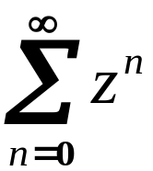

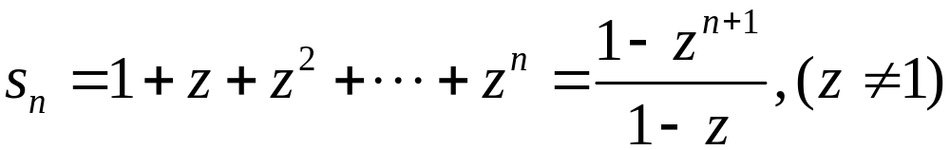
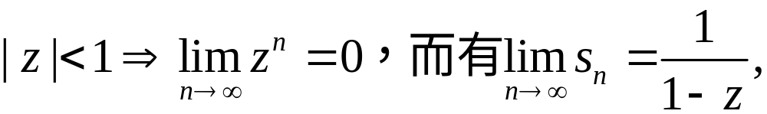
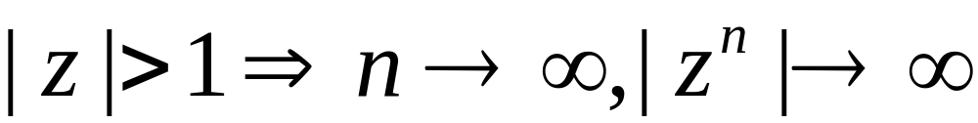
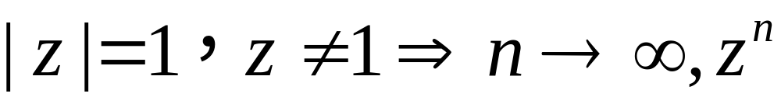
例
考察级数 的敛散性
解
显然。
在单位圆周上跳动

Slide 6
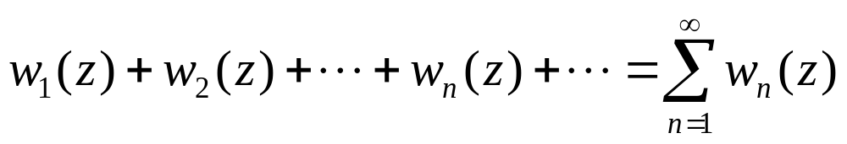
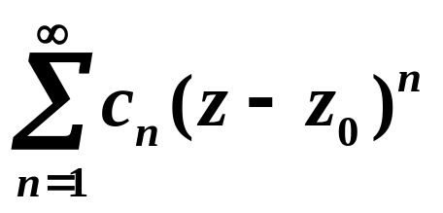
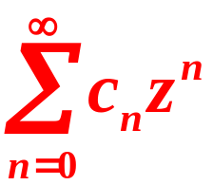
幂级数
形如 的表达式被称为复变函数项级数，其中w_{n}(z)是复变函数。
形如 的级数被称为以z₀为中心的幂级数。
概念
点收敛
区域收敛

Slide 7

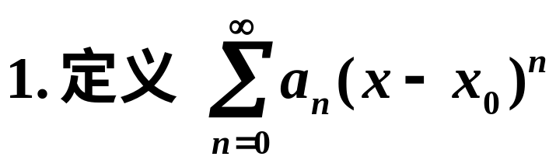
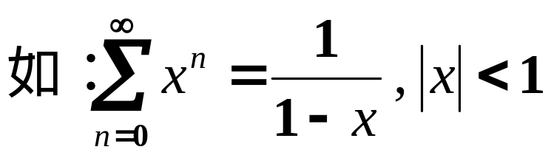
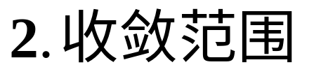
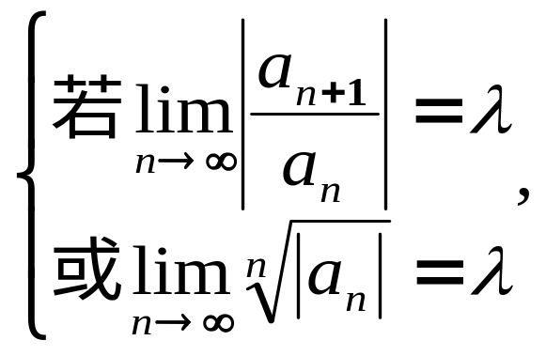
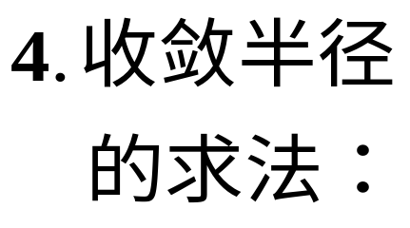
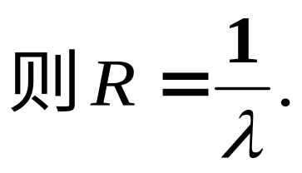
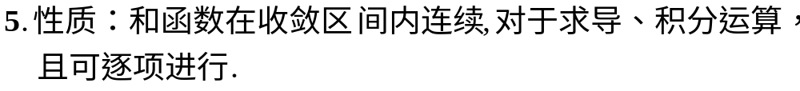

Slide 8
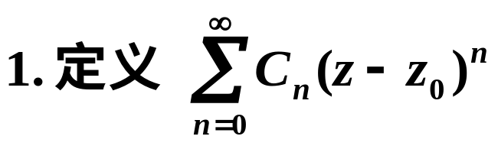

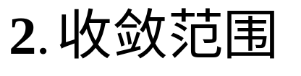
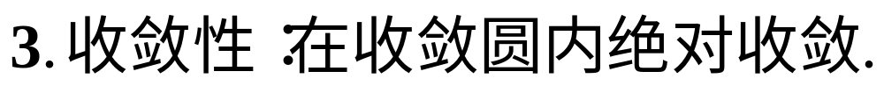
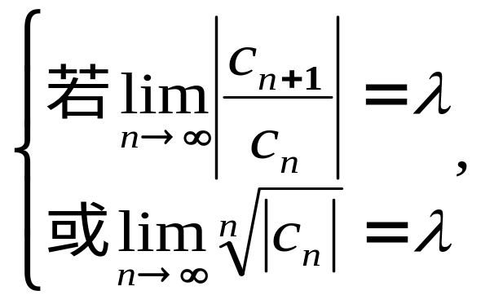
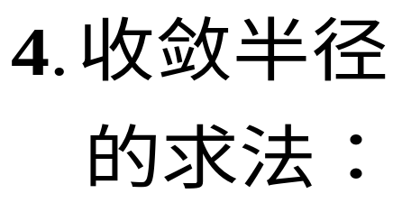

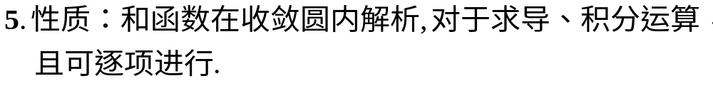
复幂级数
[定理4.4]
[定理4.5]
[定理4.6]
注：指数函数

Slide 9
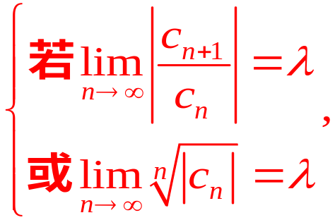
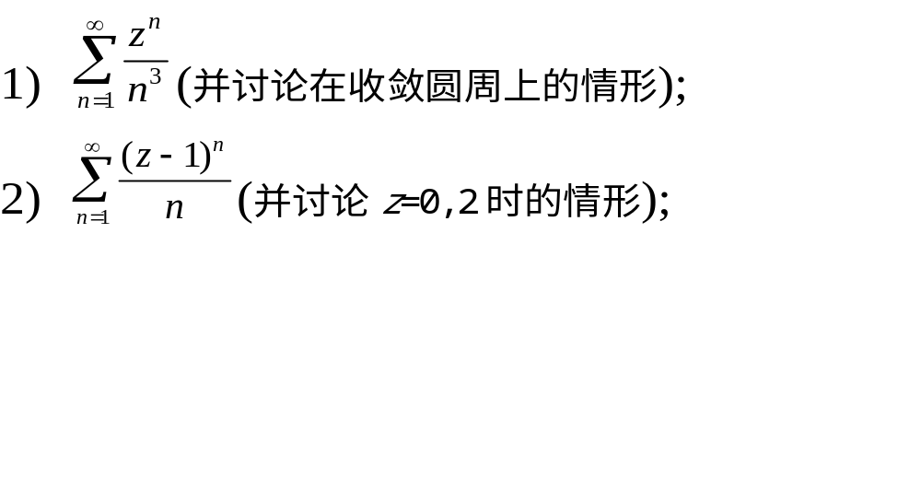
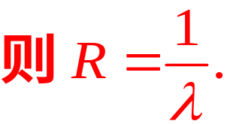
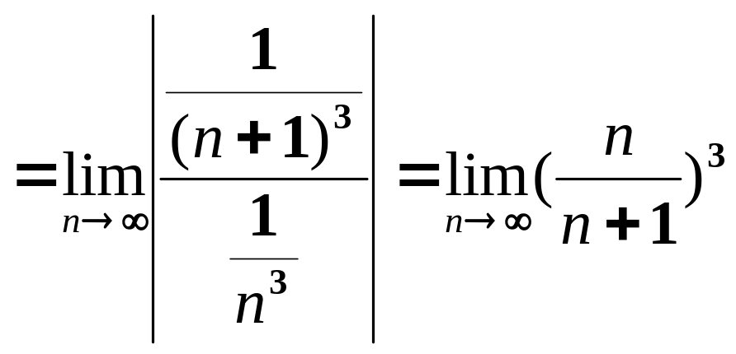
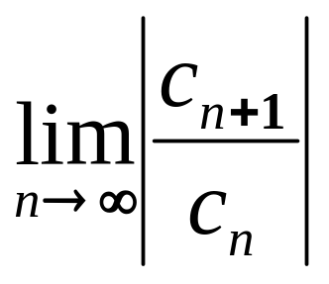
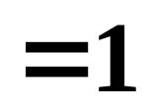
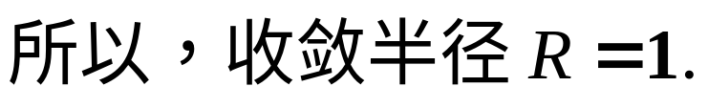
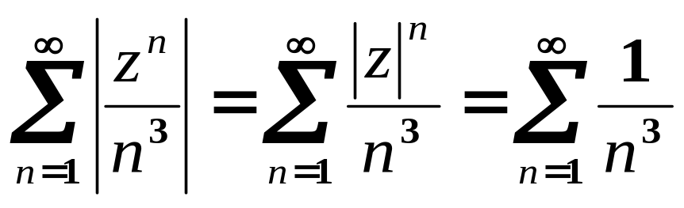
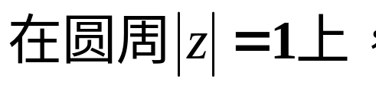
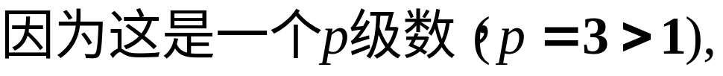
例 求下列幂级数的收敛半径
解：1）
因为
收敛的
所以，原级数在收敛圆上也是处处收敛的。

Slide 10
例 求下列幂级数的收敛半径
解：1）
因为
收敛的
所以，原级数在收敛圆上也是处处收敛的。

Slide 11
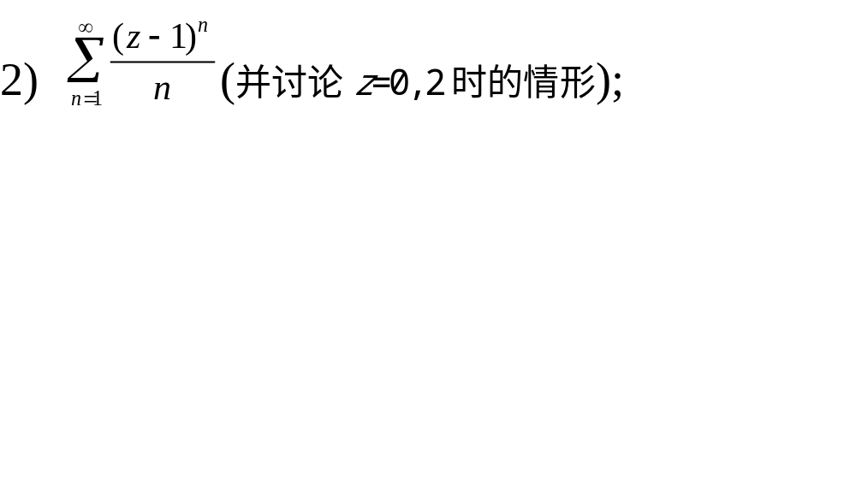
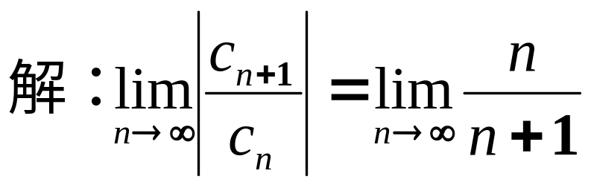

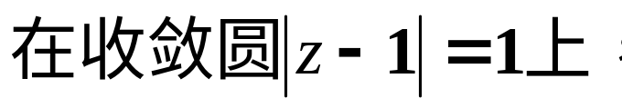
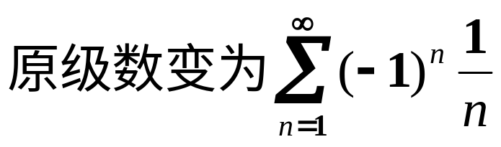

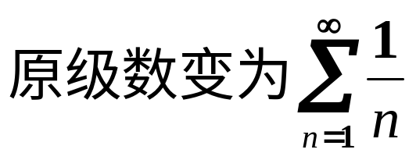

级数收敛，
级数发散
这个例子表明，在收敛圆周上即有级数的收敛点，也有级数的发散点。

Slide 12
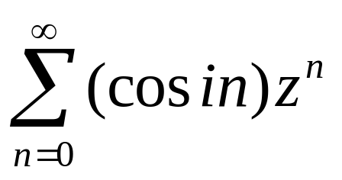
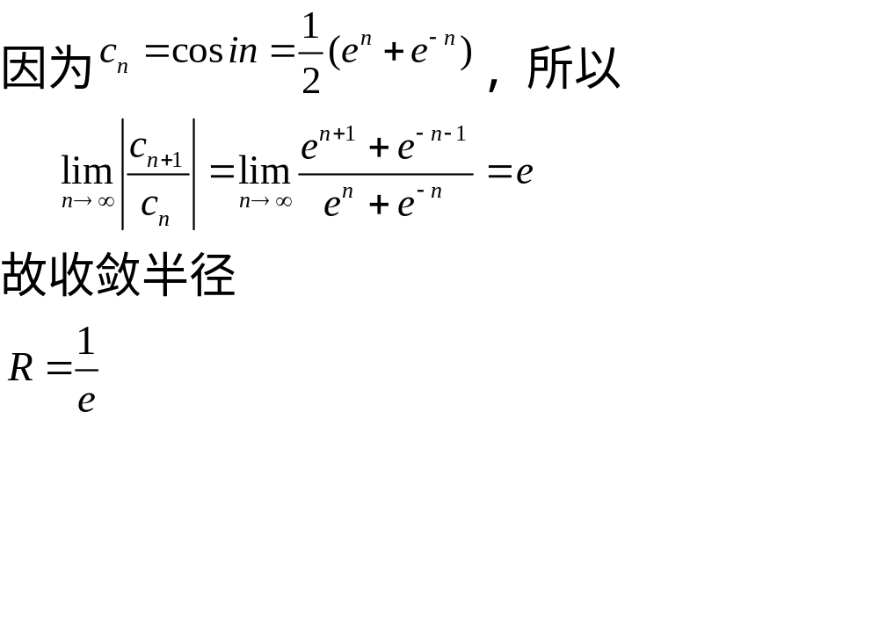
例 求下列幂级数的收敛半径

Slide 13
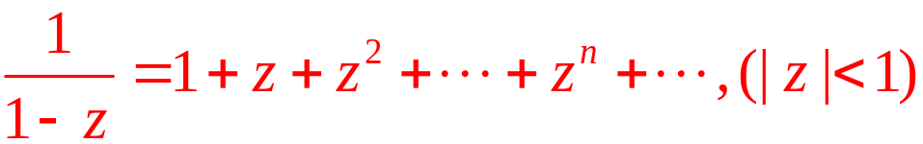
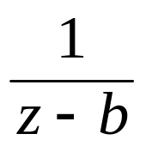
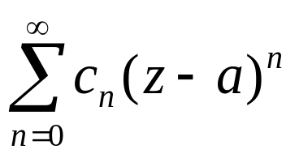
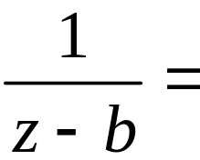



例:
把函数
表成形如
的幂级数, 其中a与b是不相等的复常数.
考虑|z-a|<|b-a|
解:
可写成如下形式:

Slide 14






P84
定理4.6
对于每个幂级数 ,存在一个数R,
,(收敛半径),具有如下性质:
在 内,级数的和是一个解析函数,
它的导数可以通过逐项微分求得,并且得到的
级数与原级数有相同的收敛半径.
观察
记:

Slide 15





因此
(泰勒-麦克劳林展开式)
幂级数的唯一性：
幂级数是（等于）收敛域上和函数的泰勒级数.
问题：对于任意一个解析函数f（0是解析点）,是否有
若有这样的展开，展开或等式成立的点集是什么样的？

Slide 16








泰勒级数
上节看到，一个幂级数在其收敛圆内具有解析的和函数，即，它在收敛圆内代表一个解析函数。
反过来，对于圆内解析的函数是否可以展开为级数呢？
定理4.7
泰勒展开式
D

Slide 17

注: (1)泰勒展开式的唯一性。【定理4.8】
P90
（2） 如果 f (z)在z₀解析, 则使 f (z)在z₀的泰勒展开式成立的圆域的半径 R等于从z₀到 f (z)的距z₀最近一个奇点α 的距离, 即R=|α−z₀|.

Slide 18
注： 如果 f (z)在z₀解析, 则使 f (z)在z₀的泰勒展开式成立的圆域的半径 R等于从z₀到 f (z)的距z₀最近一个奇点α 的距离, 即R=|α−z₀|.
y
α
z₀
x

Slide 19




例 求下列函数泰勒展开的收敛半径

Slide 20

如何将解析函数展开成幂级数（泰勒级数）？
前提，最基本：解析区域，不解析的奇点
（一）直接展开法
利用泰勒展开式, 我们可以直接通过计算系数:
把 f (z)在z₀展开成幂级数。

Slide 21











例
解：
类似地，

Slide 22



（二）间接展开法
除直接法外, 也可以借助一些已知函数的展开式, 利用幂级数的运算性质和分析性质, 以唯一性为依据来得出一个函数的泰勒展开式, 此方法称为间接展开法. 例如sin z在z=0的泰勒展开式也可以用间接展开法得出:

Slide 23




例 把函数 展开成z的幂级数.
解 由于函数有一奇点z=−1, 而在|z|<1内处处解析, 所以
可在|z|<1内展开成z的幂级数.
因为

Slide 24



例 求对数函数的主值ln(1+z)在z=0处的幂级数展开式.
解 ln(1+z)在从−1向左沿负实轴剪开的平面内是解析的,
−1是距离最近的奇点, 所以可在|z|<1展开为z的幂级数.
y
R=1
−1
O
x

Slide 25





P89 例4.9
解：
直接相乘：

Slide 26







（待定系数法）
那么，
同次幂系数相等，

Slide 27


















解:

Slide 28


注: 在实变函数中有些不易理解的问题, 一到复变函数中就成为显然的事情, 例如在实数范围内, 展开式
上式的成立必须受|x|<1的限制, 这一点往往使人难以理解, 因为上式左端的函数对任何实数都是确定的而且是可导的.
而如果把函数中的x换成z, 在复平面内来看函数
1−z²+z⁴−…
它有两个奇点±i, 而这两个奇点都在此函数的展开式的收敛圆周上, 所以这个级数的收敛半径只能等于1. 因此, 即使我们只关心z的实数值, 但复平面上的奇点形成了限制.

Slide 29

罗朗级数
一个以z₀为中心的圆域内解析的函数 f (z), 可以在该圆域内展开成z−z₀的幂级数. 如果 f (z)在z₀处不解析, 则在 z₀ 的邻域内就不能用z−z₀的幂级数来表示. 但是这种情况在实际问题中却经常遇到. 因此, 在本节中将讨论在以 z₀ 为中心的圆环域内的解析函数的级数表示法.
讨论下列形式的级数（罗朗级数）:
可将其分为两部分考虑:

Slide 30





只有正幂项和负幂项都收敛才认为原级数收敛于它们的和. 正幂项是一幂级数, 设其收敛半径为 R₂：
对负幂项, 如果令ζ=(z−z₀)⁻¹, 就得到：
这是ζ 的幂级数, 设收敛半径为R：
则当|z−z₀|>R₁时, 即| ζ |<R,
因此, 只有在R₁<|z−z₀|<R₂的圆环域, 罗朗级数才收敛.

Slide 31



正幂部分
负幂部分
R
z₀
r
z₀
|z-z₀|<R
r<|z-z₀|
R
收敛环
r<|z-z₀|<R
_{r}
z₀

Slide 32







定理 设 f (z)在圆环域 R₁< |z−z₀| < R₂内解析, 则
P92
C为在圆环域内绕z₀的任何一条正向简单闭曲线.
称为函数f (z)在以z₀为中心的圆环域: R₁<|z−z₀|<R₂内的罗朗(Laurent)展开式。

Slide 33



此时,罗朗级数退化为泰勒级数。
柯西基本定理
注：唯一性
高阶导数公式

Slide 34
定理 设 f (z)在圆环域 R₁< |z−z₀| < R₂内解析, 则
C为在圆环域内绕z₀的任何一条正向简单闭曲线.
根据由正负整次幂项组成的级数的唯一性,一般可以用代数运算, 代换, 求导和积分等方法去展开, 以求得罗朗级数展开式.
前提，最基本：解析区域，不解析的奇点

Slide 35



例 把函数
解:

Slide 36






例 及 在
内的罗朗级数展式是：

Slide 37










P95 例4.14
解：
-2
0

Slide 38













所以，

Slide 39




所以，

Slide 40

在复平面上展开成 z 的罗朗级数。
解： 函数 f (z) 在圆环域 i) 0 < |z| <1; ii) 1<| z| < 2;
iii) 2 < |z| < +∞ 内是处处解析的, 应把 f (z)在
这些区域内展开成罗朗级数.
y
y
y
O
₁
x
O
₁
₂
x
O
₂
x

Slide 41








先把 f (z)用部分分式表示:
ii) 在1< |z| < 2内：

Slide 42



iii) 在2<|z|<+∞内:

Slide 43

函数可以在以z₀为中心的(由奇点隔开的)不同圆环域内解析, 因而在各个不同的圆环域中有不同的罗朗展开式(包括泰勒展开式作为它的特例). 我们不要把这种情形与罗朗展开式的唯一性相混淆. 所谓罗朗展开式的唯一性, 是指函数在某一个给定的圆环域内的罗朗展开式是唯一的.

Slide 44



例如在 z=i 和z=−i处展开函数 为罗朗级数。
在复平面内有两个奇点: z=0与z=−i
1) 有两个奇点在以i为中心的圆周: |z−i|=1与|z−i|=2上.
因此, f (z)在以i为中心的圆环域(包括圆域)内的展开式有三个:1)在|z−i|<1中的泰勒展开式;
2)在1<|z−i|<2中的罗朗展开式;
3)在2<|z−i|<+∞中的罗朗展开式;
i
O
−i
2）有一个奇点: z=0在以-i为中心的圆周:|z+i|=1上.
因此, f (z)在以-i为中心的圆环域内的展开式有二个:
1)在0< |z+i|<1中的罗朗展开式;
2)在1<|z+i|< +∞中的罗朗展开式。

Slide 45
第五章 留数
解析函数的孤立奇点
留数的一般理论
留数在定积分计算中的应用

Slide 46





解析函数的孤立奇点
-3
1

Slide 47







孤立奇点的定义及分类
定义：
存在

Slide 48



我们根据罗朗展式中负幂项的多少，对孤立奇点进行分类：
这时, f (z)= c₀ + c₁(z−z₀) +...+ c_{n}(z−z₀)^{n} +.... 0<|z−z₀|<δ ,
则在圆域|z−z₀|<δ 内就有 f (z)=c₀+c₁(z−z₀)+...+c_{n}(z−z₀)^{n} +...,
从而函数 f (z)在z₀就成为解析的了.所以z₀称为可去奇点.

Slide 49





这时, f (z)= c₀ + c₁(z−z₀) +...+ c_{n}(z−z₀)^{n} +.... 0<|z−z₀|<δ ,
孤立奇点。

Slide 50



如果在罗朗级数中只有有限多个z−z₀的负幂项,且其中关于(z−z₀)⁻¹的最高幂为 (z−z₀)^{−m}, 即
f (z)=c_{−m}(z−z₀)^{−m}+...+c₋₂(z−z₀)⁻²+c₋₁(z−z₀)⁻¹+c₀+c₁(z−z₀)+...
(m≥1, c_{−m}≠0),则孤立奇点z₀称为函数 f (z)的m阶极点.
上式也可写成
其中 g (z) = c_{−m}+ c_{−m+1}(z−z₀) + c_{−m+2}(z−z₀)² +... ,
在 |z−z₀|<δ 内是解析的函数, 且 g (z₀) ≠ 0 .
反过来, 当任何一个函数 f (z) 能表示为(*)的形式, 且g(z)在 解析，g (z₀) ≠ 0 时, 则z₀是 f (z)的m阶极点.
如果z₀为 f (z)的极点, 由(*)式, 就有

Slide 51









解：

Slide 52






3. 本性奇点 如果在罗朗级数中含有无穷多z−z₀的负幂项,则孤立奇点z₀称为 f (z)的本性奇点.
有无穷多负幂项。

Slide 53









解: 奇点为
或

Slide 54


综上所述:
定理5.1
我们可以利用上述极限的不同情形来判别孤立奇点的类型.
我们根据罗朗展式中负幂项的多少，对孤立奇点进行分类

